Slide 1


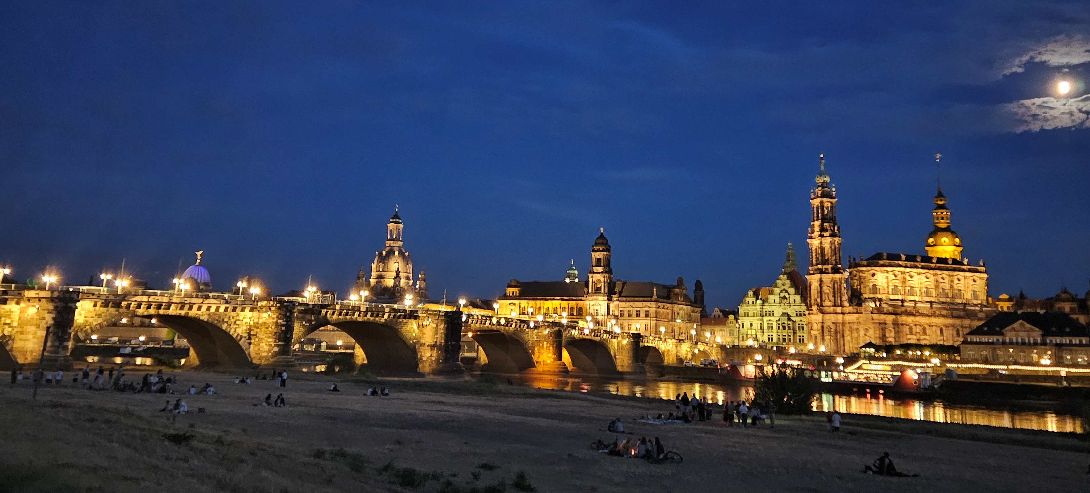


Erasmus 2025
Drezda
Egresits Lorina

Slide 2
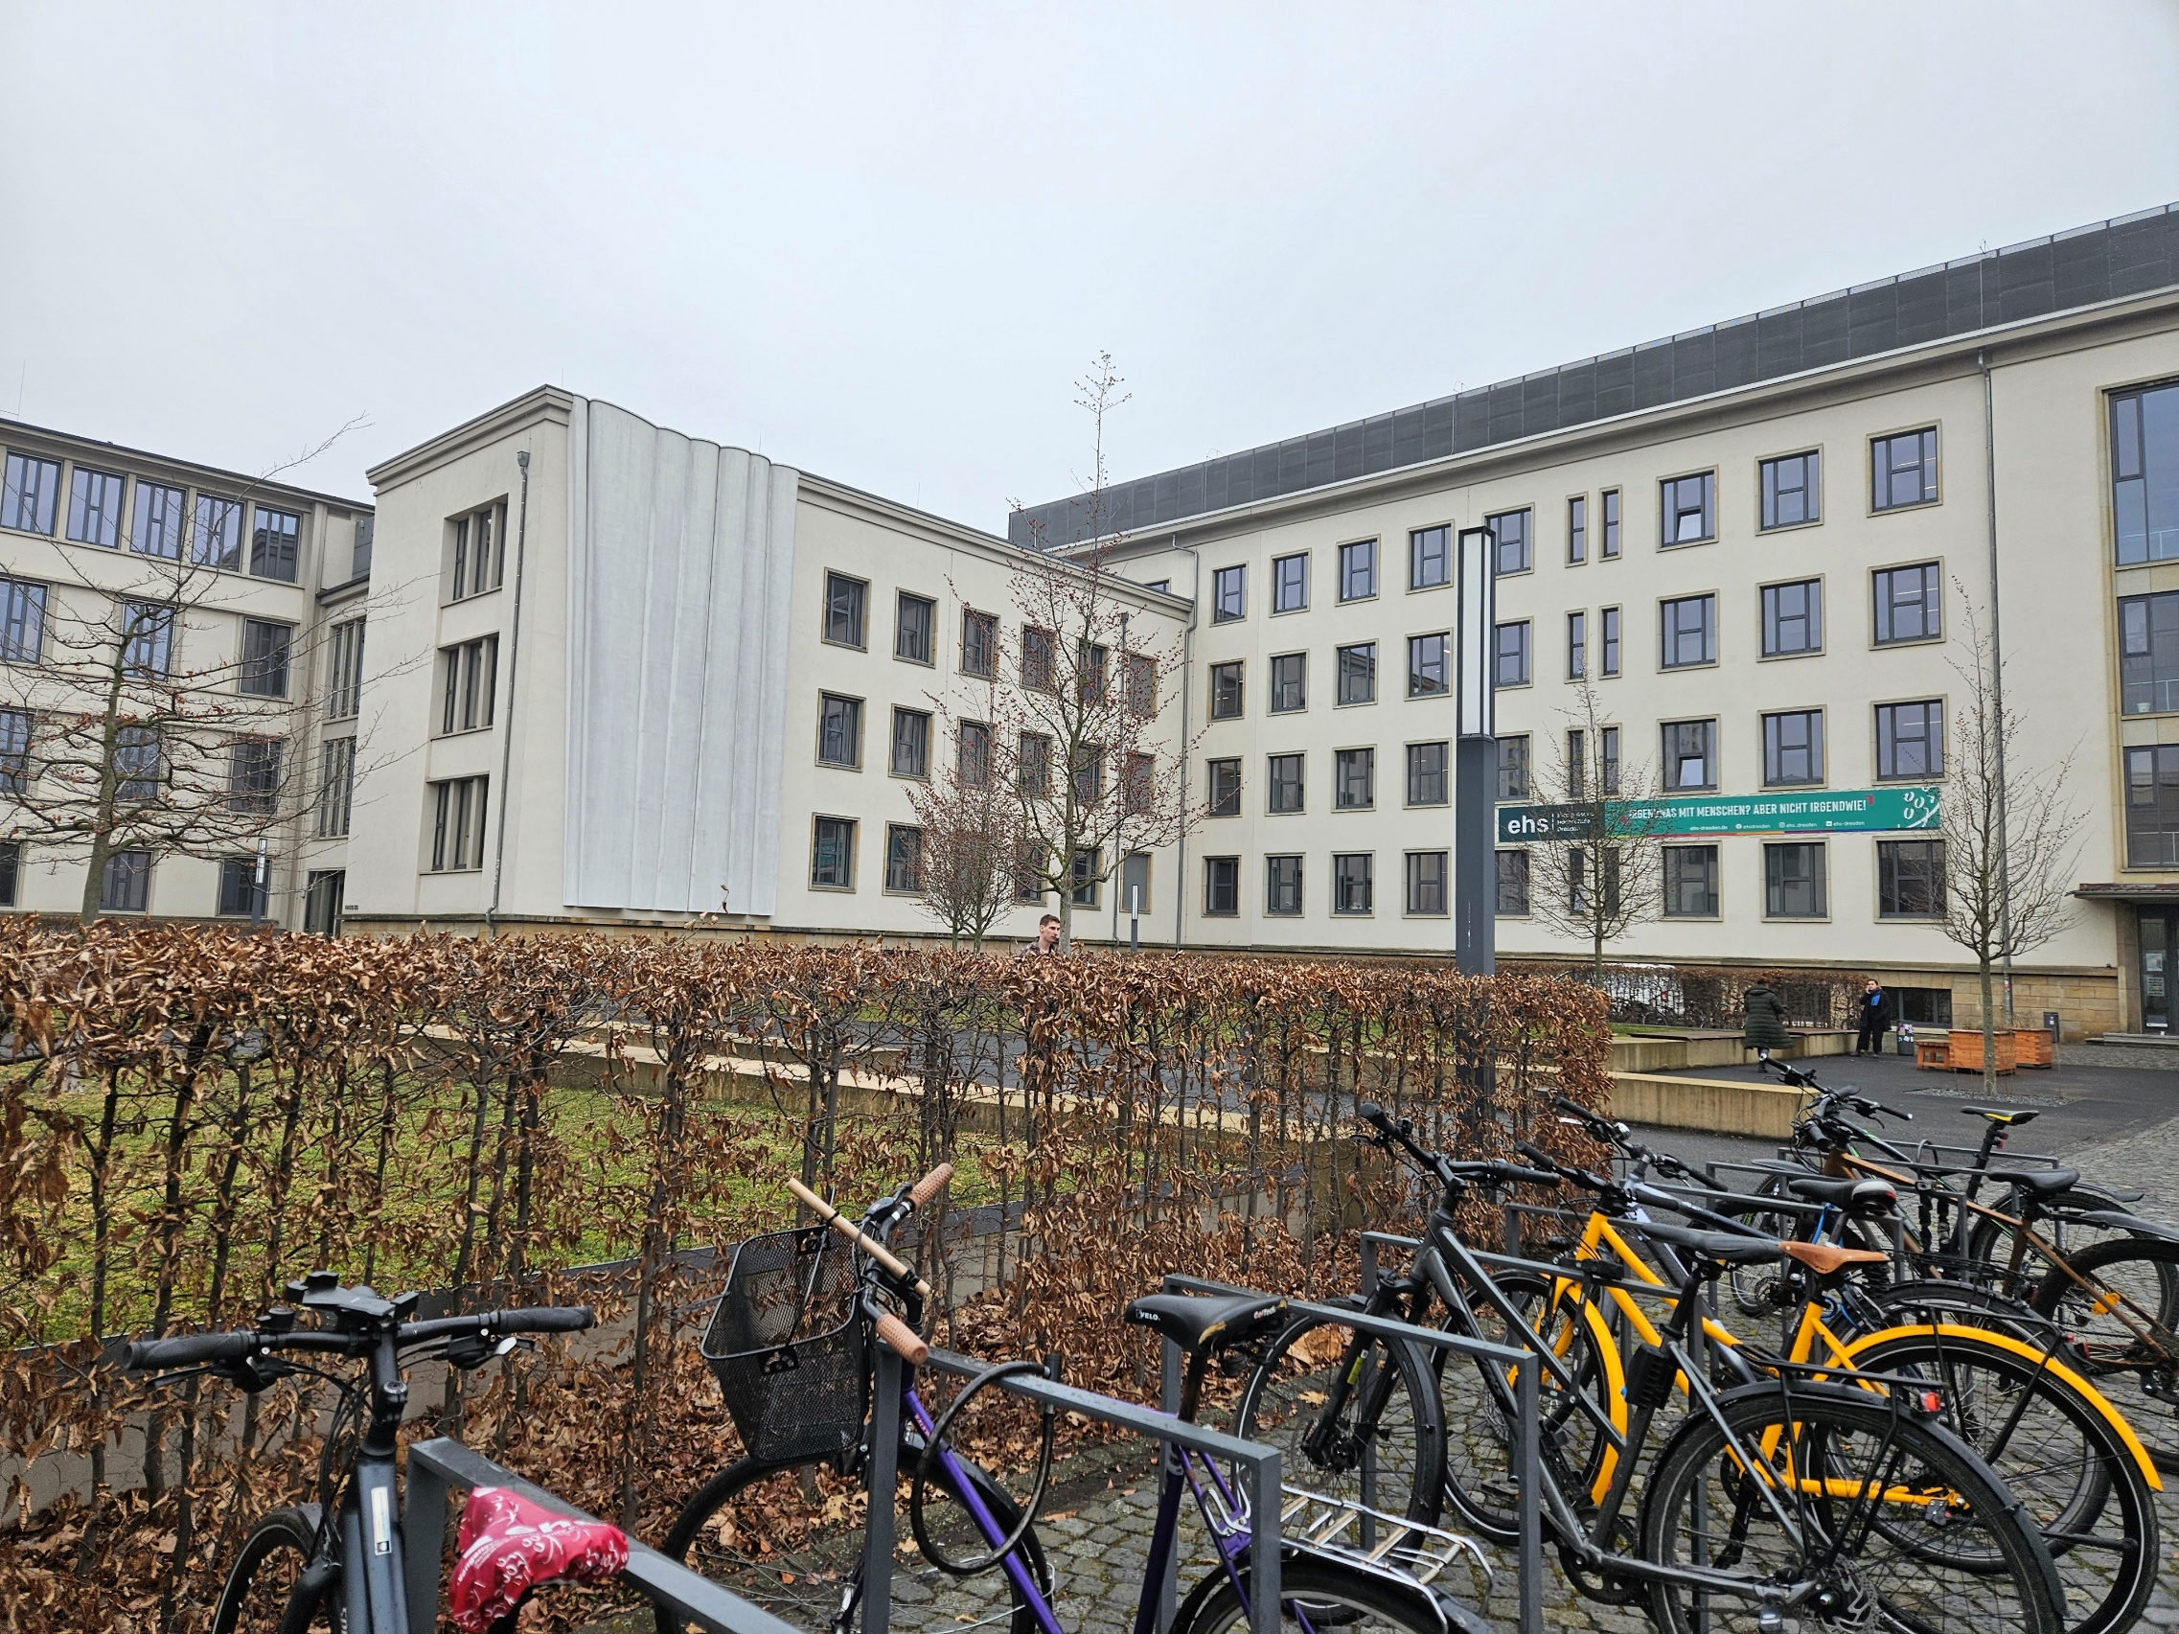
Evangelische
Hochschule
Dresden
Nagyon kedves segítőkész ügyintézők és koordinátorok. ☺
Bármilyen problémával lehet hozzájuk fordulni: Konyhai eszközöket az egyetemtől kaptam kölcsönbe, nem kellett külön megvennem azokat.
Összetett, német nyelvű modulok
Kedvezményes Deutschland Semesterticket ---nagyon praktikus, ha Németországon belül sokat szeretnétek utazni.

Slide 3
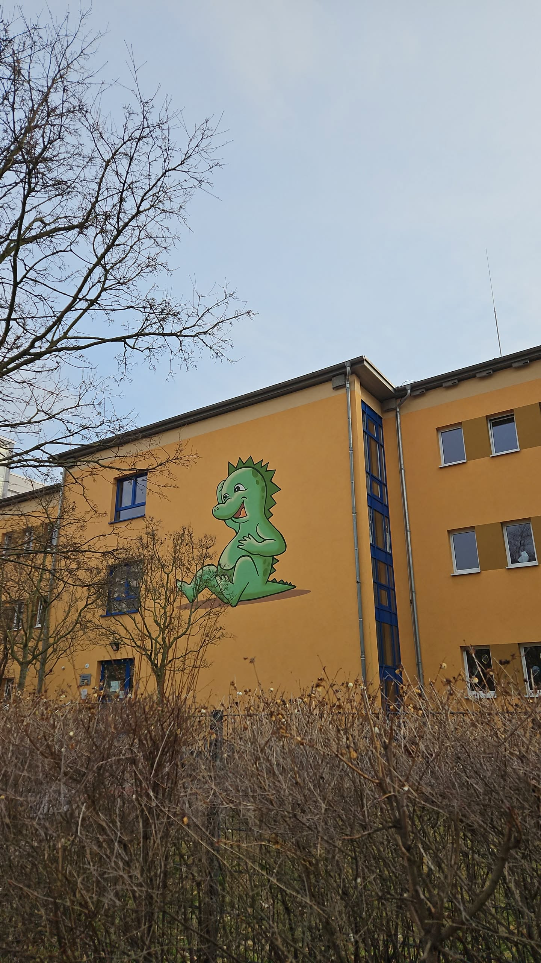
Óvodai gyakorlat
4. félévben általam felvett modulok:
Praktische Studien (ez az óvodai gyakorlathoz tartozó modul)
Inklusion und Diversität
Mindegyik beadandóval zárul, amire plusz 1 hónap haladék van, mivel nem a német az anyanyelv.
12 hetes gyakorlat az óvodában (összesen 360 óra)
2 hét óvoda-1 hét egyetem váltakozik
Időben elkezdeni keresni a gyakorlati helyet
Rengeteg tapasztalat szerzésére van lehetőség, valamint testközelből megtapasztalni a német óvodai rendszer különbségeit a magyar rendszerhez képest.

Slide 4
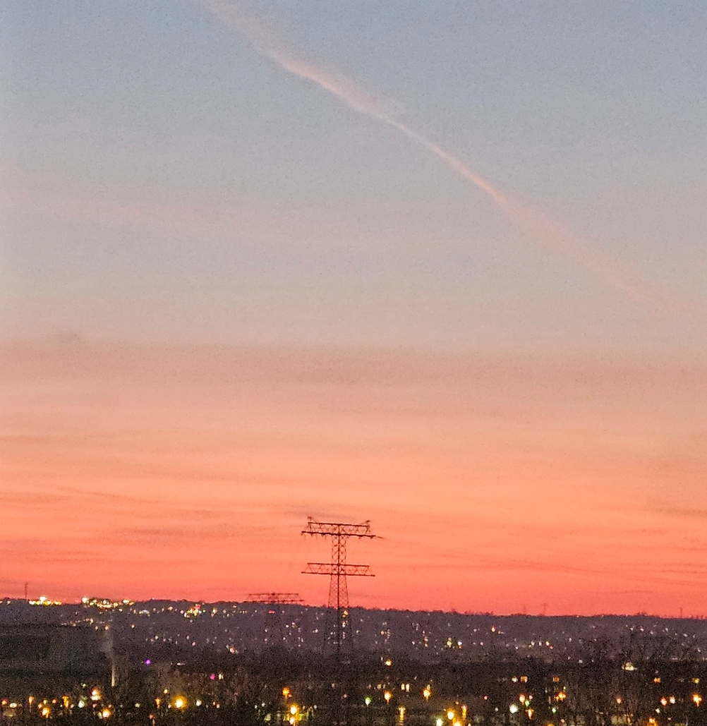
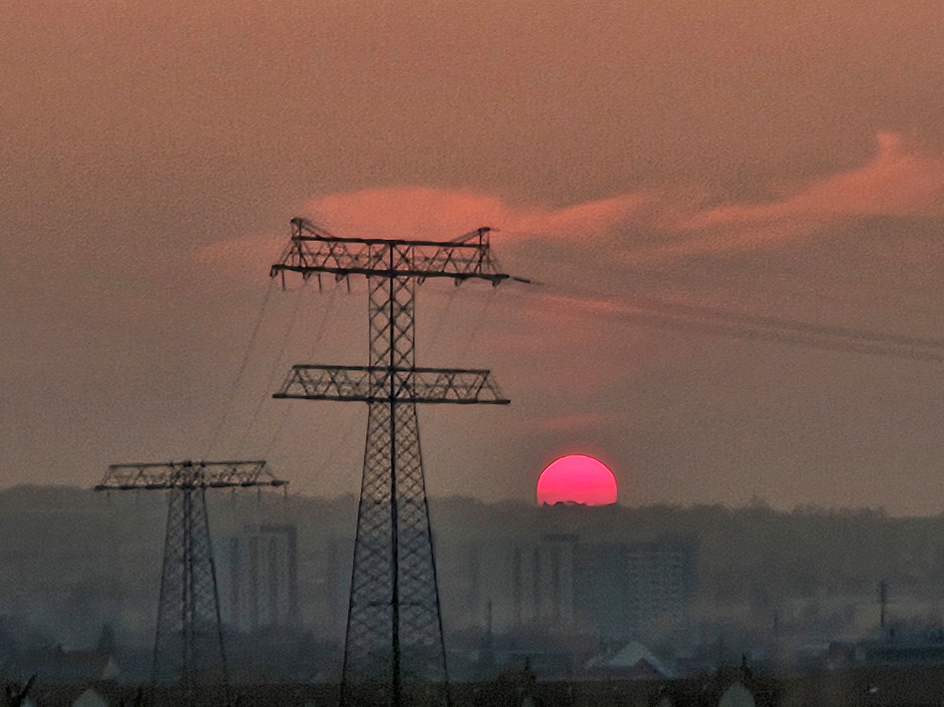
Kollégium
Külföldi cserediákoknak fenntartott kollégiumok: Budapester Straße, Fritz-Löffel-Straße, nagyon jó közösségi élet mindkettőben ☺
Egyszemélyes szobák
Kedvező ár!
Kultúrált konyha és fürdőszoba
Kollégiumi honlapon részletes információkat találtok, képek vannak feltöltve, informatív
Képek a kollégiumi szobából a kilátásról
10

Slide 5

Pénzügyek
Váratlan kiadásokkal számolni kell
Plusz egyetemi költségeket számoltak fel – de ez nem tandíj
Óvodai gyakorlat miatt „Lebensmittelhigienepass” elintézése és kifizetése.
Kollégiumban a wifi és a mosások költsége nincs beleszámolva az alap árba
Spórolási lehetőség: Menza
Olcsó finom ételek, több mint 10 különböző menza a városban
2-3 választható menü mindenhol
Én nem jöttem ki az ösztöndíjból, extra költségekkel kell számolni.
Függ mindenkinek az egyéni prioritásától is, én igyekeztem minél több programon részt venni, sokat utazni.

Slide 6
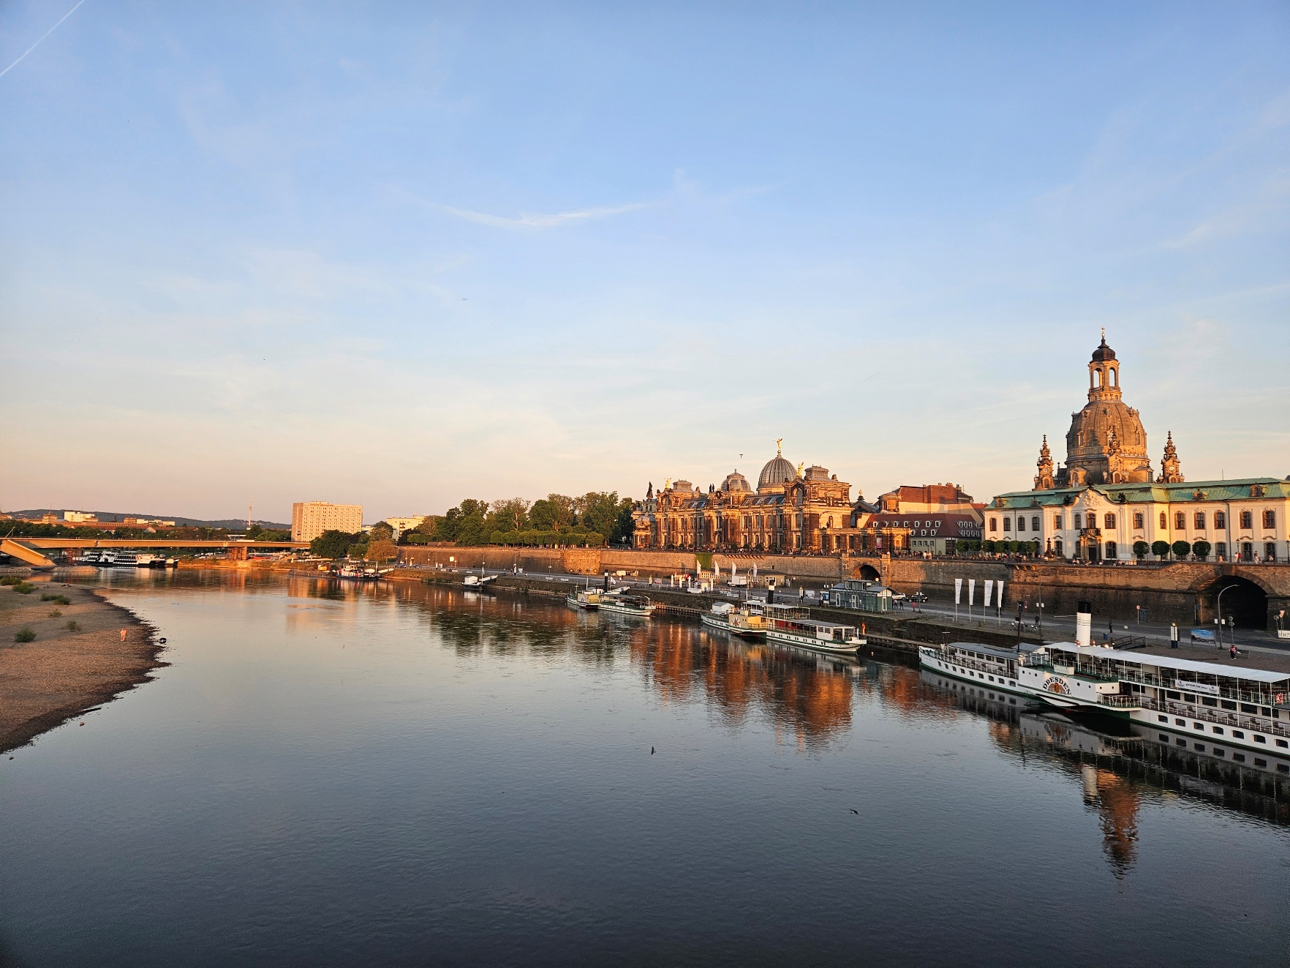

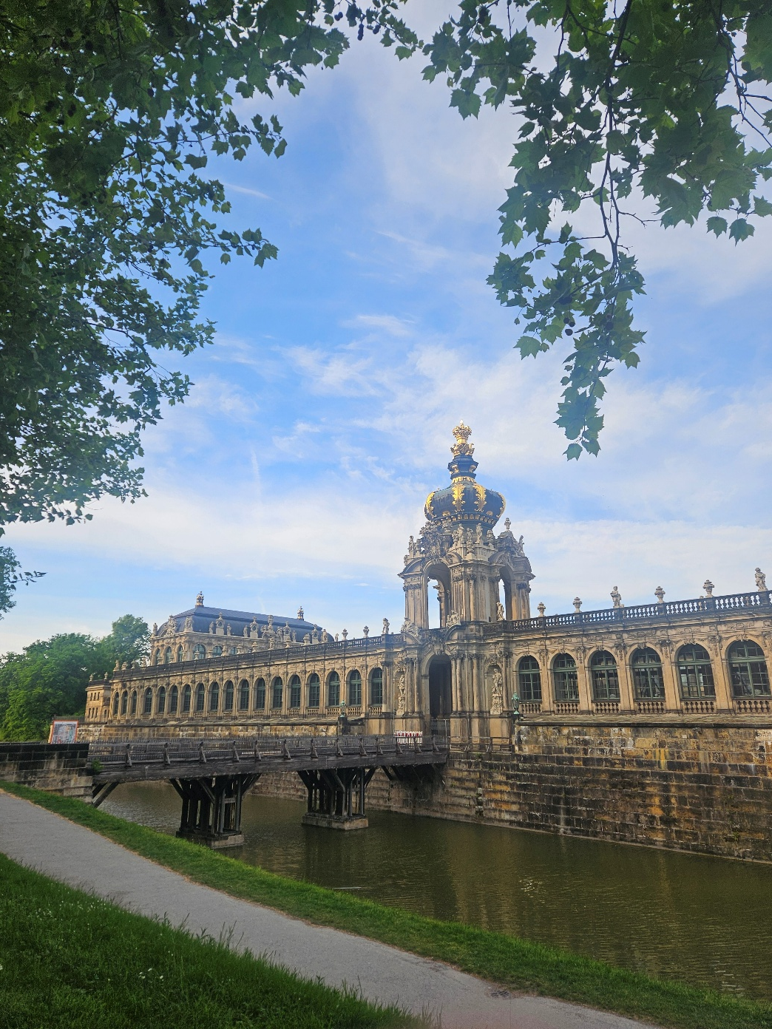

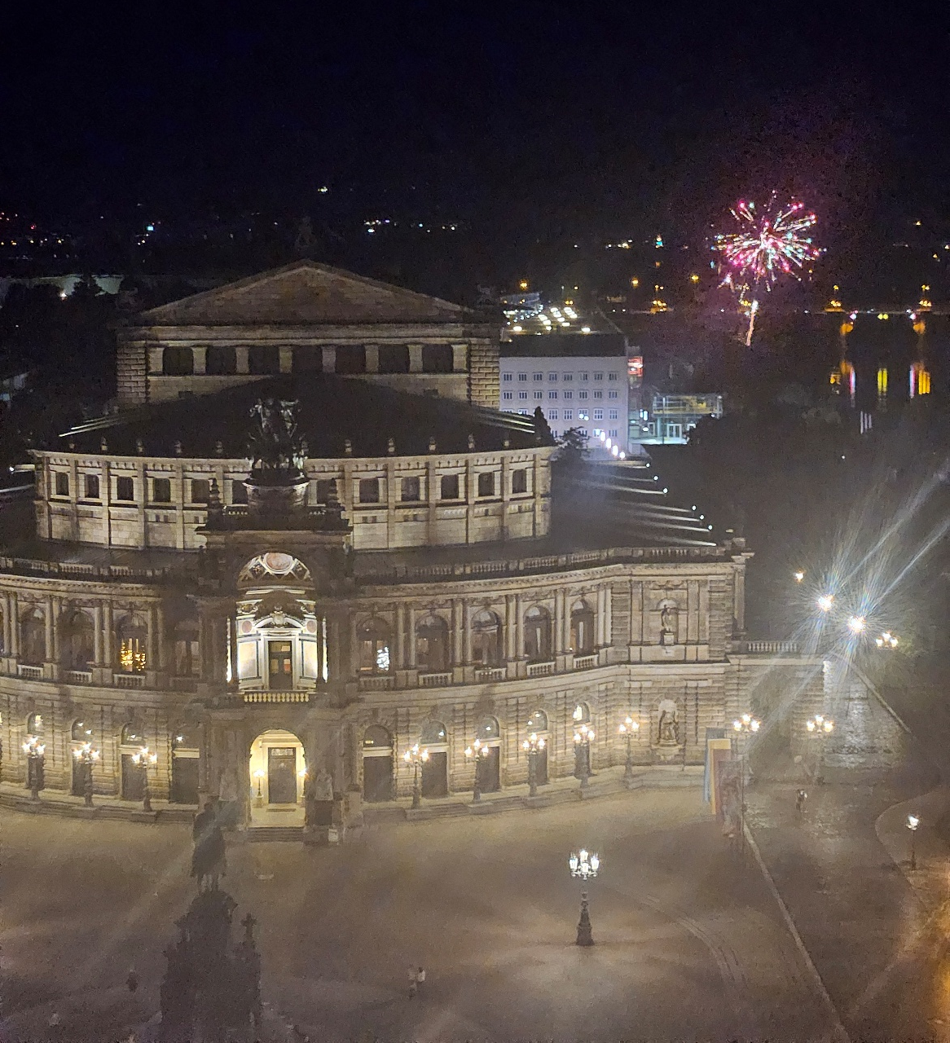
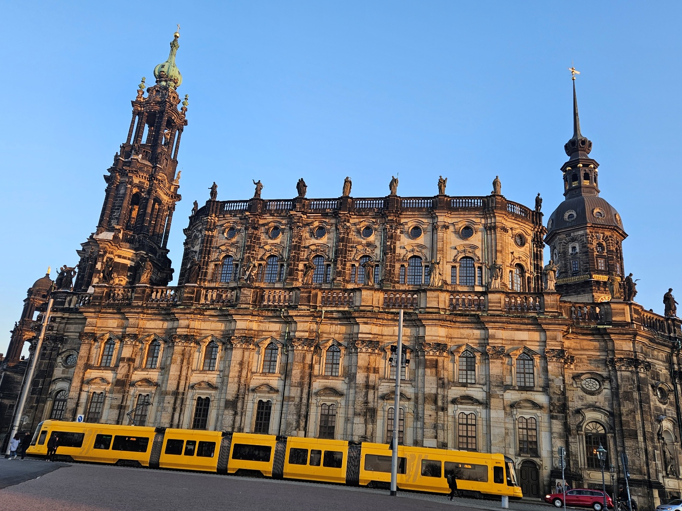

Slide 7
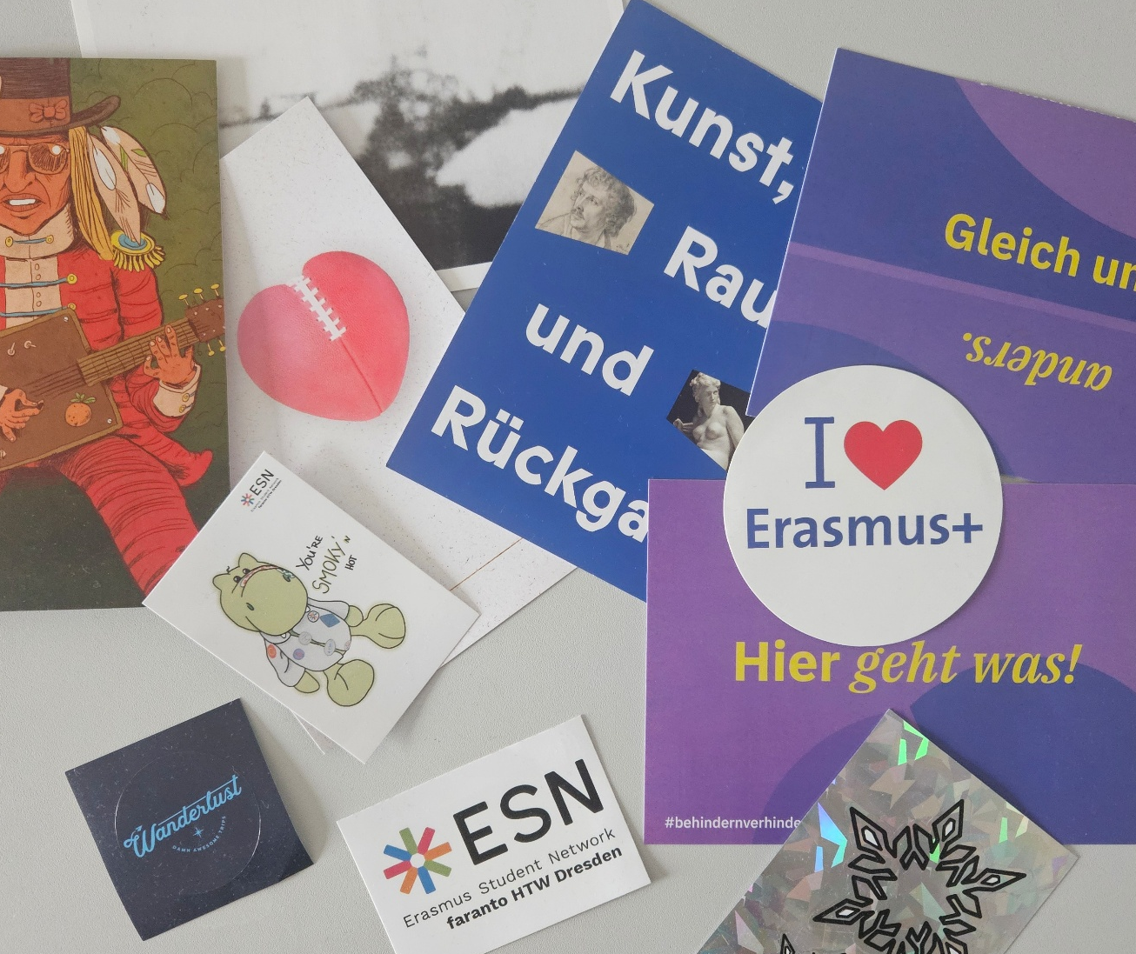

ESN szervezetek
2 egyetemnek is van Drezdában
Minden héten fix programok, szórakozási lehetőségek
Ajánlom felkeresni őket és részt venni a programokon
EHS-nek nincs Erasmsusos szervezete, DE
Länderparty hetente ahol egy ország diákjai tartanak rövid prezentációt a kultúráról.
Tradicionális ételek majd szórakozás.
Mindenkit szívesen látnak, nem baj ha más egyetemet látogatunk.
Welcome Week is remek lehetőség új barátok szerzésére.
Szerveznek programokat a külföldi diákjaiknak-ingyenes teljes hétvégi kirándulás Görlitzbe.

Slide 8

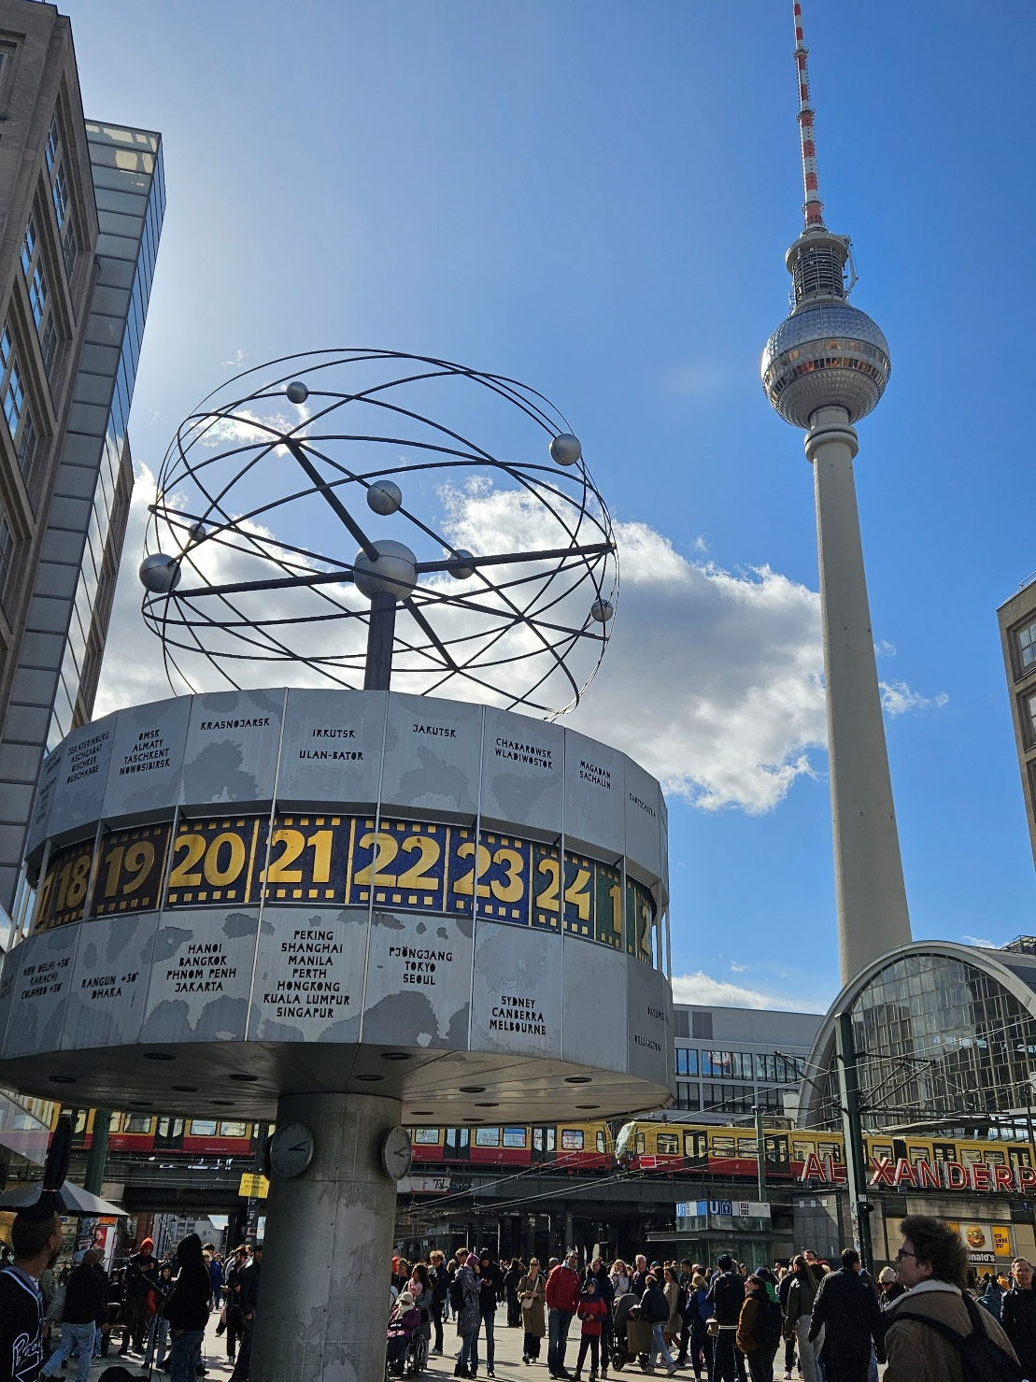
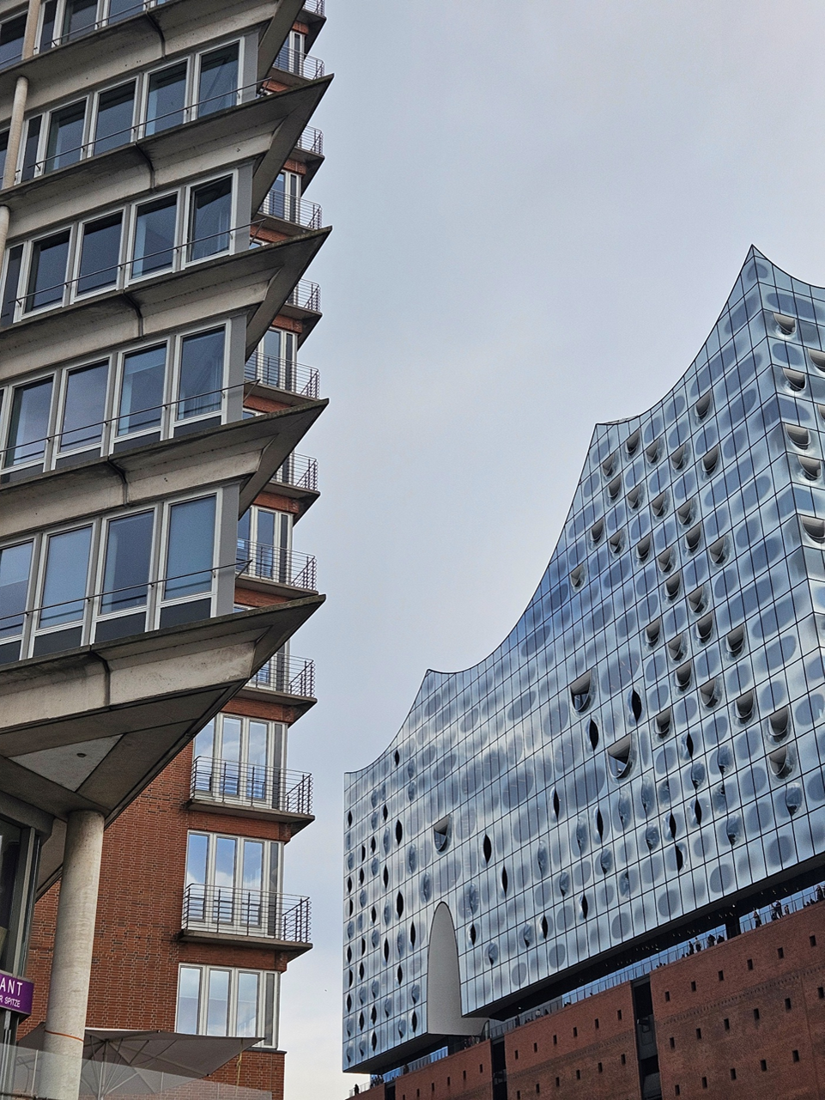
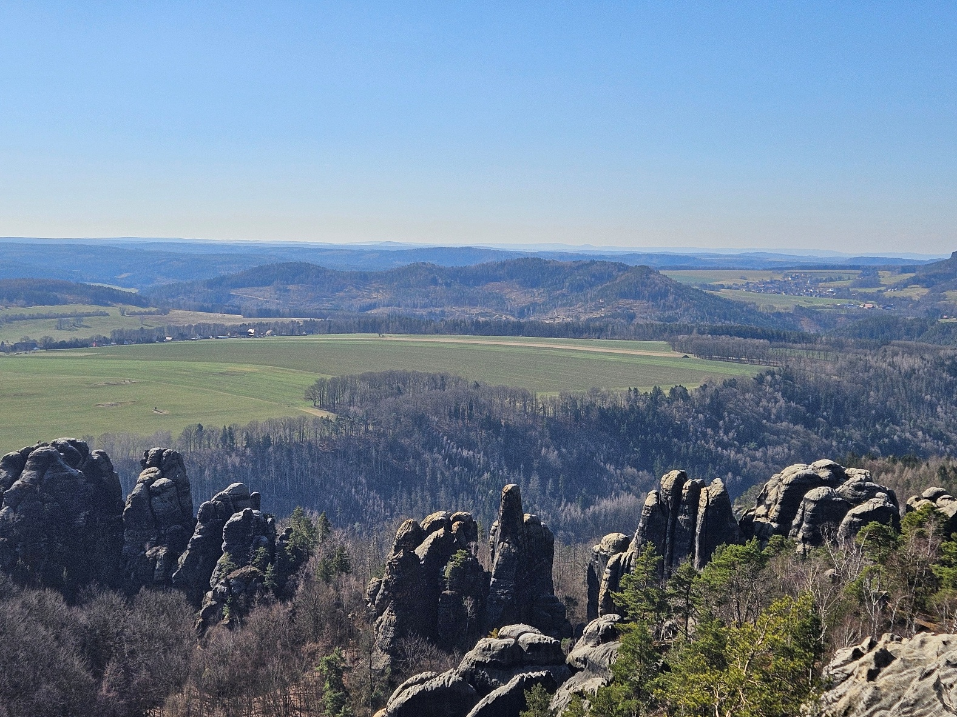
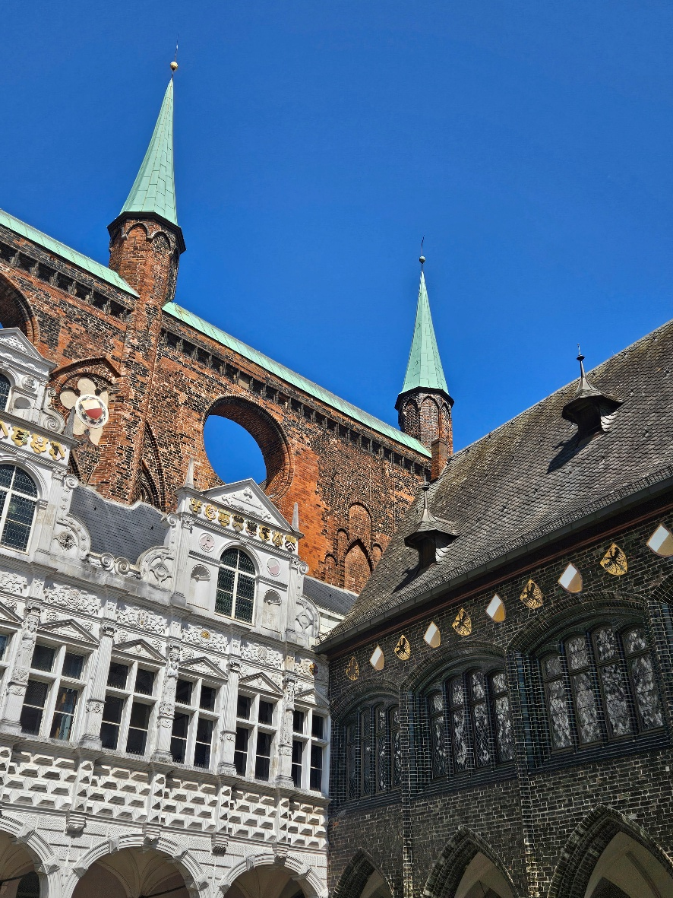
Pár hely ahova eljutottam Németországon belül
Nürnberg
Hamburg
Lübeck
Berlin
Sächsische Schweiz

Slide 9
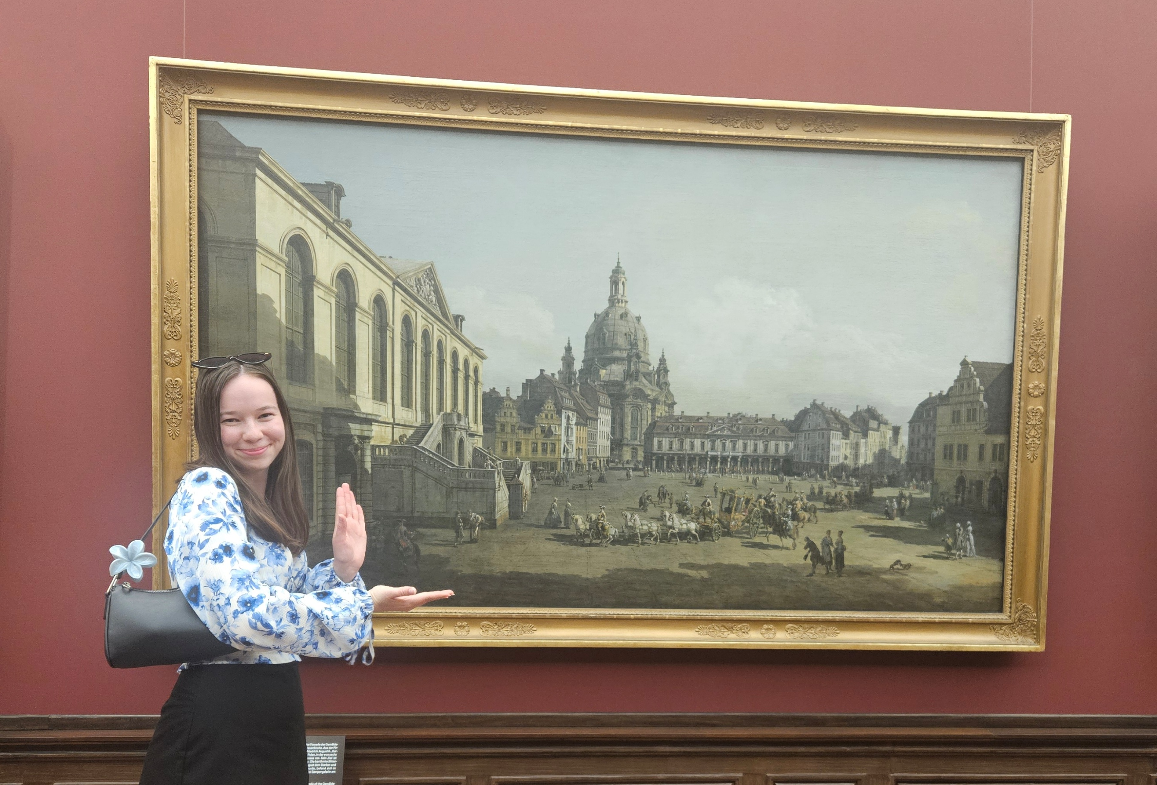
Köszönöm a figyelmet!
Menjetek, megéri :)
Tiffany Wilson

